Slide 1
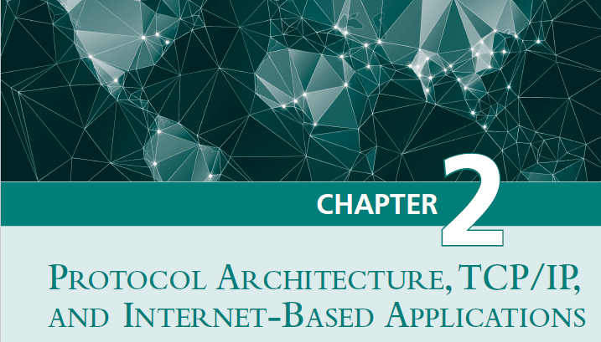

Slide 2
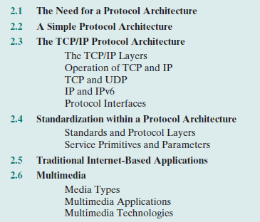
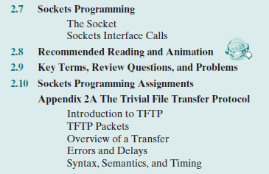

Slide 3
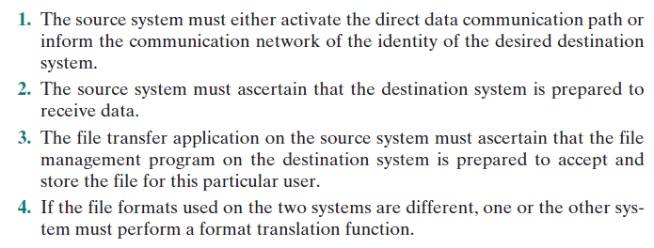
The Need for a Protocol Architecture
(for example, see circuit / packet switching)
ผู้รับต้องจัดเตรียมที่เก็บข้อมูล (memory)
ยืนยันสิทธิใช้ hard disk เก็บข้อมูล
Line Ending
Windows ใช้ \r\n \r คือ carriage return (CL) UNIX ใช้ \n \n คือ newline (NL)
https://bensalins.wordpress.com/2007/12/31/a-brief-history-about-crlf-carriage-return-line-feed/

Slide 4
A Protocol
Acknowledge, Retransmit
ส่งเร็ว ส่งช้า ปรับ speed ได้

Slide 5
A Simple Protocol Architecture
อุปกรณ์/ซอฟต์แวร์
Applications – web browser, file transfer, email.
Computers – desktop, laptop.
Networks – local area network (LAN).
Layers (จากล่างขึ้นบน, เลเยอร์ที่อยู่ติดกันเท่านั้นที่จะส่งข้อมูลให้กันได้)
Network access layer – exchange data between network and computer.
Transport layer – provide reliability although physical link may be poor.
Application layer – support user applications, HTTP, FTP, SSH, SMTP.

Slide 6
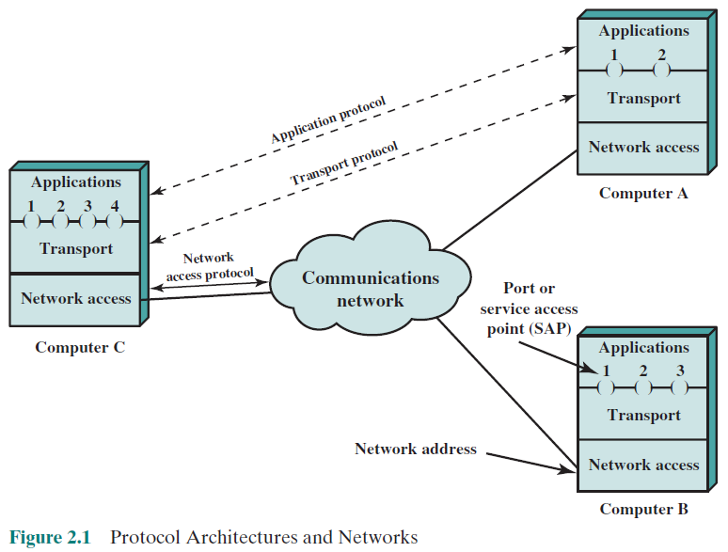
ในรูปมีแค่ Local Area Network ยังไม่เป็น internet จึงไม่มี IP layer
มี Transport layer เพื่อให้ app หลายๆ ตัวใช้ network พร้อมๆ กันได้ โดยสร้าง port ให้
HTTP / FTP
TCP
IEEE 802.3 Ethernet IEEE 802.11 Wireless LAN
Port
LAN

Slide 7
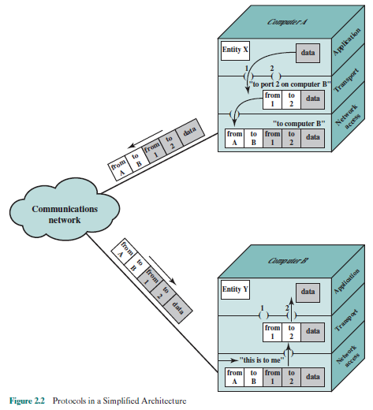
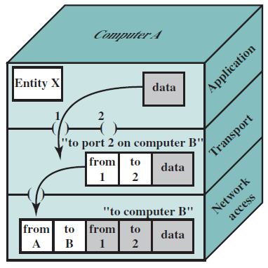
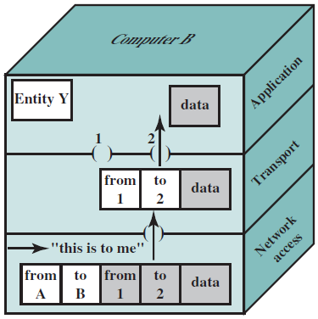
ในรูปมีแค่ Local Area Network ยังไม่เป็น internet จึงไม่มี IP layer
มี Transport layer เพื่อให้ app หลายๆ ตัวใช้ network พร้อมๆ กันได้ โดยสร้าง port ให้
protocol data unit (PDU)
or segment
header
Packet
encapsulation

Slide 8
Transport Header
Source port ที่อยู่ของ application ที่ส่งข้อมูล
Destination port ที่อยู่ของ application ที่รับข้อมูล
Sequence number ลำดับของ segment (แบ่งข้อมูลเป็นหลายๆ segment)
Error-detection code ใช้เช็คว่า segment ที่ส่งมาผิดหรือไม่ ถ้าผิด transport layer ต้องส่ง segment นั้นใหม่
Packet Header
Source computer address ที่อยู่ของ computer ที่ส่งข้อมูล
Destination computer address ที่อยู่ของ computer ที่รับข้อมูล
Facilities requests ขอใช้ facility บางอย่างของ network เช่น priority
Just example

Slide 9
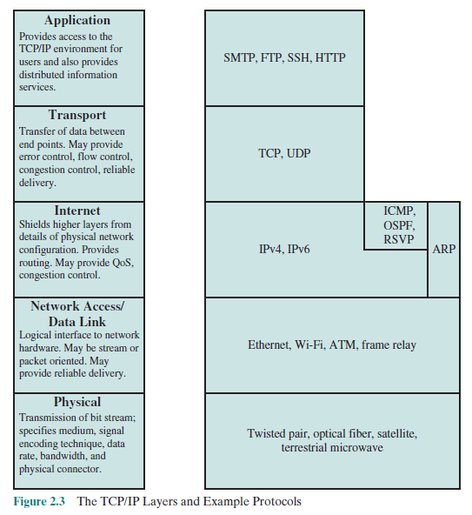
The TCP/IP Protocol Architecture
SMTP รับส่งอีเมล์ FTP โอนย้ายไฟล์
SSH รีโมตไปทำงานที่เครื่องอื่น (เข้ารหัส) HTTP โหลดหน้าเว็บไซต์
สร้าง logical connection ระหว่าง applications ทำให้ app หลายๆ ตัว ใช้ network พร้อมกันได้ แบ่งข้อมูลเป็น segment ทำ error detection ได้
ถ้าผู้รับพบ error ก็จะขอให้ผู้ส่ง retransmit ถ้าใช้ TCP มี acknowledge ว่าจะได้รับ segment
segment
เพิ่ม
หั่นเป็น packets, 1 packet = 1 unit ที่เล็กที่สุดสำหรับการ route ไปใน internet
ถ้าจะ packet loss จะไม่มีการส่งใหม่ ชั้น Transport เท่านั้นที่รับผิดชอบการส่งให้ถึง
ชั้น Internet มีหน้าที่แค่ route ไปให้ถูกทิศทาง ผู้ส่งทำ error detection ถ้าผู้รับพบ error จะ drop packet นั้นทิ้งเลย ในชั้นนี้ไม่มีการ acknowledge ว่าได้รับ packet
packet
การเข้าใช้ network เช่น carrier sense multiple access (CSMA) อาจจะมี error detection หรือไม่มีก็ได้ แล้วแต่ network ที่ใช้
แต่ไม่มีก็ไม่เป็นไร เพราะชั้น Internet ทำให้อยู่แล้ว
เพิ่ม
ลักษณะของสัญญาณในสาย (wired) หรือในอากาศ (wireless)
การ modulate สัญญาณ

Slide 11
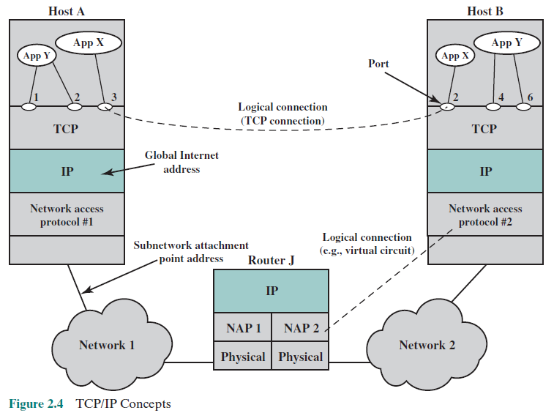
1 App จะใช้กี่ port ก็ได้
เสมือนมีสายสัญญาณเชื่อมกันตรงๆ
IP Address (ฐาน 16 นิยมเขียนฐาน 10)
IPv4 32 บิต IPv6 ยาวขึ้น 4 เท่า
Router มีสูงสุดแค่ Internet protocol (IP)

Slide 12
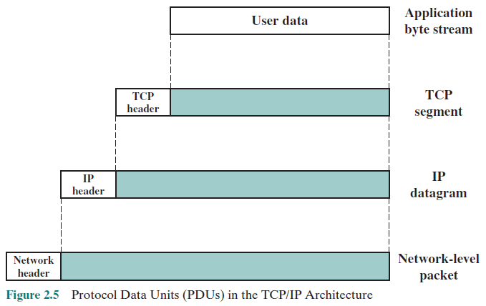
ต้องหั่น User data ให้มีขนาดเท่านี้ WHY ???
20 หรือ 8 bytes
Destination port
Sequence number
Checksum
Segment
Error Detection ส่งใหม่ segment ที่ มีบาง packet loss
20 bytes
Destination Host address Checksum
Datagram หรือ Packet
Error Detection ไม่มีการส่งใหม่
ขนาด header แล้วแต่ network
Network-level packet เช่น Ethernet (max. 1,518 bytes)
ถ้าเกิด loss/error ระหว่างส่ง packet นั้นก็ได้ข้อมูลไม่ครบ/ผิด เป็น packet loss
ถ้า segment ใหญ่เกิน ต้องตัดแบ่งเป็นหลายๆ packets และถ้ามีบาง packet loss ต้องส่งใหม่ทั้ง segment ทำให้เสียเวลาเพราะใช้ซอฟต์แวร์ ถ้า packet ใหญ่เกิน ก็ต้องตัดแบ่งเป็นหลายๆ network-level packets และถ้ามีบาง packet loss มันจะขึ้นอยู่กับ network ที่ใช้ในขณะนั้นว่ามันจะทำยังไง ถ้าไม่อยากเสี่ยงก็ทำแบบในรูปข้างบน ถ้ามี packet loss ไม่ว่าที่ชั้นใด มันจะเหมือน segment loss ถ้าใช้ TCP protocol พอผู้รับไม่ acknowledge เป็นระยะเวลาหนึ่ง จะส่งใหม่

Slide 13
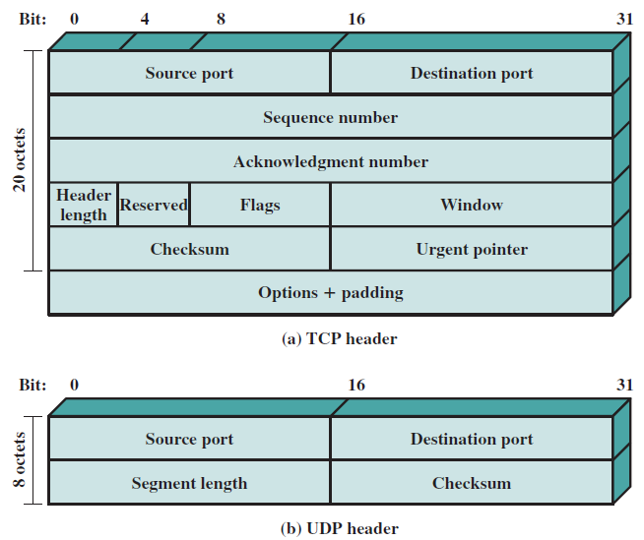
TCP = Transmission Control Protocol UDP = User Datagram Protocol
TCP and UDP
บอกว่าเป็น segment ลำดับที่เท่าใด ผู้รับต้องเรียง segment เอง (อาจจะไม่ได้มาถึงตามลำดับ)
ใช้ตอบกลับว่าได้รับ segment นั้นแล้ว
มีการปรับความเร็วในการส่ง ให้เร็วที่สุด (อัตโนมัติ)
ผู้รับไม่ต้องตอบกลับ (ไม่ต้อง acknowledge) ถ้าบาง packet หล่นหายก็ไม่ retransmit ไม่มีการเรียง segment ใช้กับข้อมูลขนาดเล็ก ไม่มีการปรับความเร็วในการส่ง app จัดการเอง
UDP and TCP: Comparison of Transport Protocols
https://www.youtube.com/watch?v=Vdc8TCESIg8

Slide 14
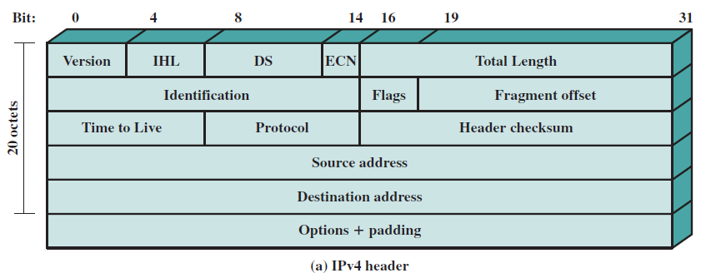
IPv4

Slide 15
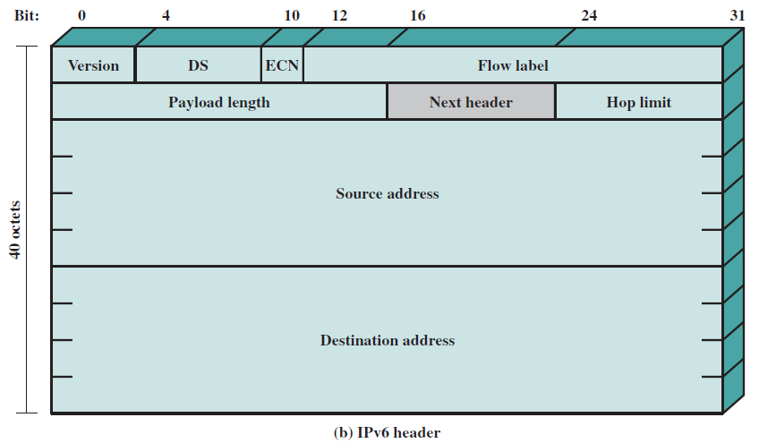
IPv6

Slide 16
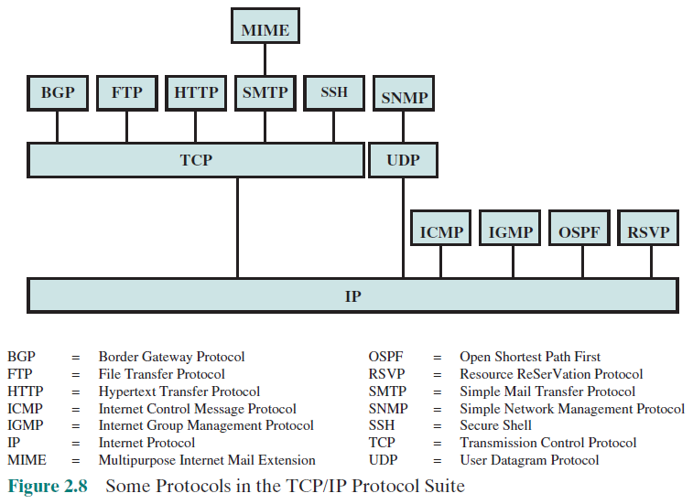
Protocol Interfaces

Slide 17
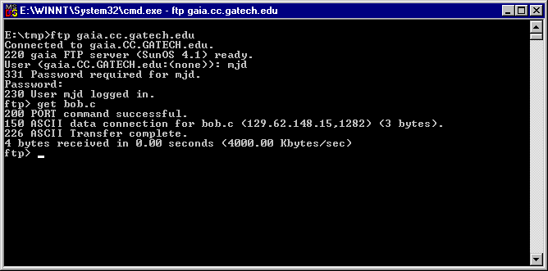
ยังมีคำสั่งอื่นๆ เช่น dir (Linux ใช้ ls), cd, lcd, get, put, mget, mput, ascii, binary
https://www.youtube.com/watch?v=uQe3s4gQ_SY

Slide 18
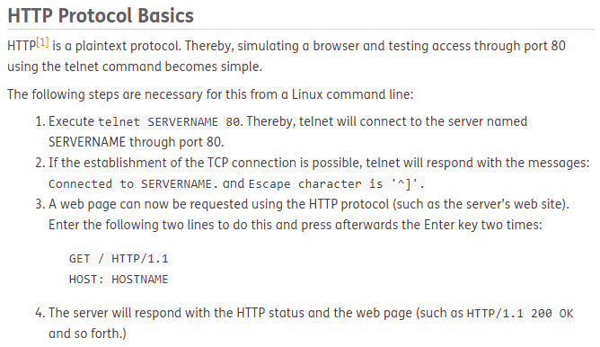
ถ้าไม่ระบุ SERVERNAME ก็ระบุ IP Address
HTTP/1.1 allows for multiple domains to be hosted at a single IP address so this is important.
Linux: https://bellard.org/jslinux/

Slide 19
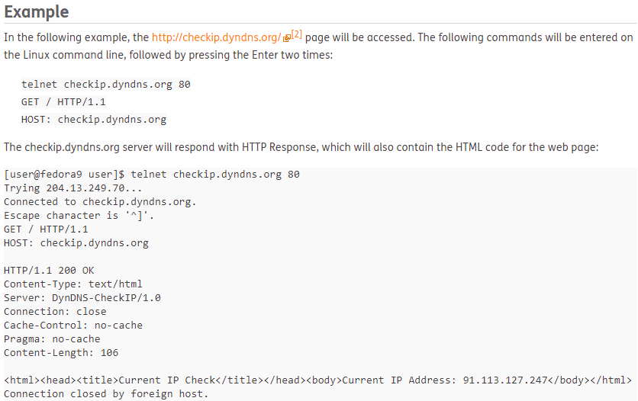

Slide 20
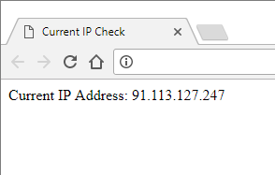
ภาษา HTML
<html>
<head>
<title>
Current IP Check
</title>
</head>
<body>
Current IP Address: 91.113.127.247
</body>
</html>
Web Browser

Slide 21
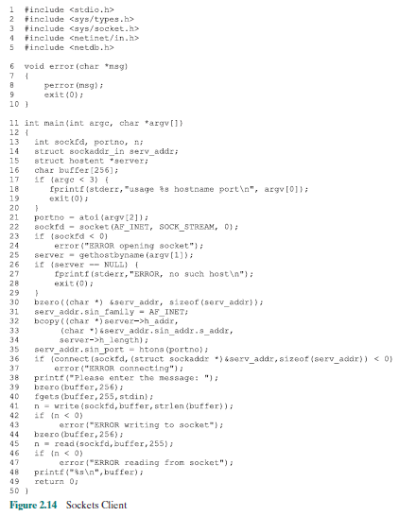
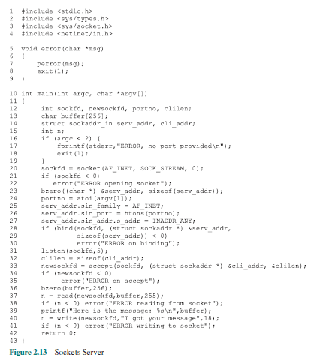
Socket Programming
อธิบายว่าโปรแกรมต่อไปนี้ทำอะไร อ่านhttp://man7.org/linux/man-pages/index.html (ภาษา C บน UNIX)
- แปลงโปรแกรมต่อไปนี้เป็นภาษา Java - ให้บริการ client ได้มากกว่า 1 ตัว (ทีละตัว) - ให้บริการ client ได้พร้อมๆ กัน n ตัว
- เปลี่ยน TCP เป็น UDP
Virtual Machine ใช้ Network Address Translation (NAT) - https://www.youtube.com/watch?v=QBqPzHEDzvo

Slide 22
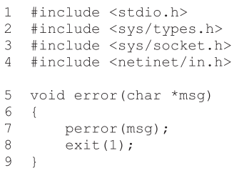
server

Slide 23
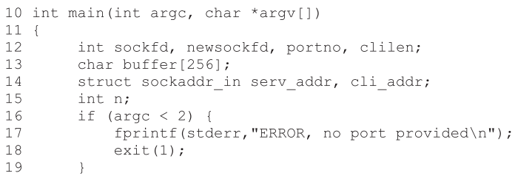
server
มี argument 1 ตัวคือ port number เช่น MyProgram.exe 15000 Port 0 – 1023 เป็นของ Operating System และ services ต่างๆ ที่นิยมใช้กัน

Slide 24
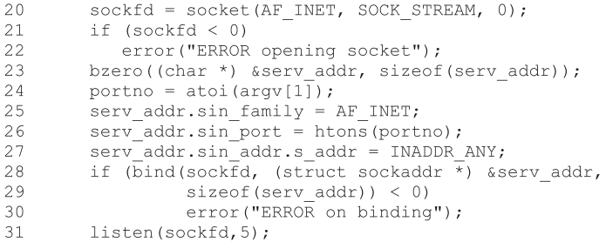
server
AF_UNIX Process Communication AF_INET IPv4 AF_INET6 IPv6
Host byte order to network byte order (little endian)
หยุดรอ client ปกติใช้ while loop ด้วย
ขนาดของคิวที่รับ client connection

Slide 25
server
1 socket / 1 client connection ต้องสร้าง socket ใหม่ ไปคุยกันที่ port อื่น
อ่านข้อความจาก client
ส่งข้อความให้ client

Slide 26
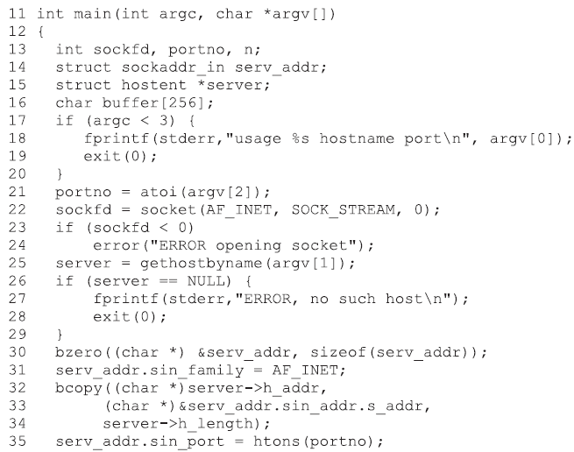
client
gethostbyname รับ argument เป็น hostname หรือ IP address ก็ได้ ให้ระบุ server ด้วย IP address เช่น 161.200.xxx.xxx หรือ 192.168.xxx.xxx

Slide 27
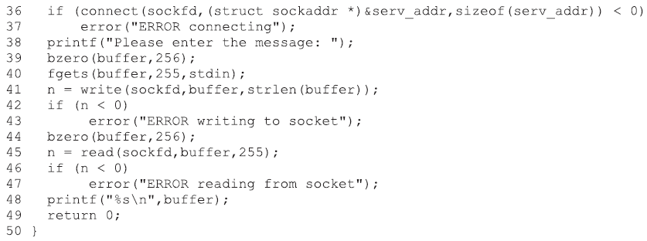
client

Slide 28
วีดีโอแนะนำ
Domain Name System (DNS)
https://www.youtube.com/watch?v=GlZC4Jwf3xQ
Dynamic Host Configuration Protocol (DHCP)
https://www.youtube.com/watch?v=RUZohsAxPxQ

